Slide 1
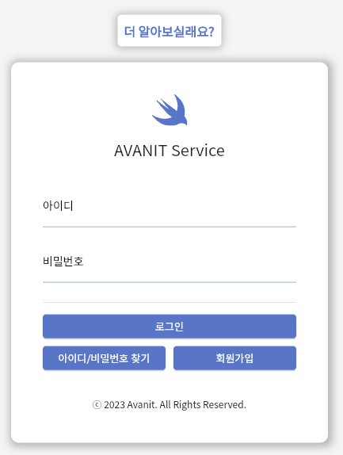
아바닛(AVANIT) 완전정복
주문수집부터 배송신청서까지, 원스톱 자동화
해외구매대행 셀러 전용 주문·물류 자동화 솔루션
주문/CS 자동 수집 · 배송신청서 자동작성 · 통관부호 검증 · 해외 트래킹 자동수집
공식 사이트: avanit-service.com
🎁 추천인 코드 YONG 입력 시 요금제 결제금액의 10% 마일리지 적립

Slide 2
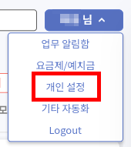
초기 세팅 — 회원가입 후 [개인 설정]부터
avanit-service.com 회원가입 → 우측 상단 이름 클릭 → 개인 설정
1. 마진/환율/카드
최소 마진 비율 · 환율 가중치 · 결제카드 등록
2. 배송대행지 연동
내가 쓰는 배대지 미리 등록 → 주문 시 자동 매칭
3. 쇼핑몰 API 연동
운영 중인 국내 마켓 전부 연동
4. 개인 맞춤 설정
주문 수집·발송 처리 방식을 성향대로

Slide 3
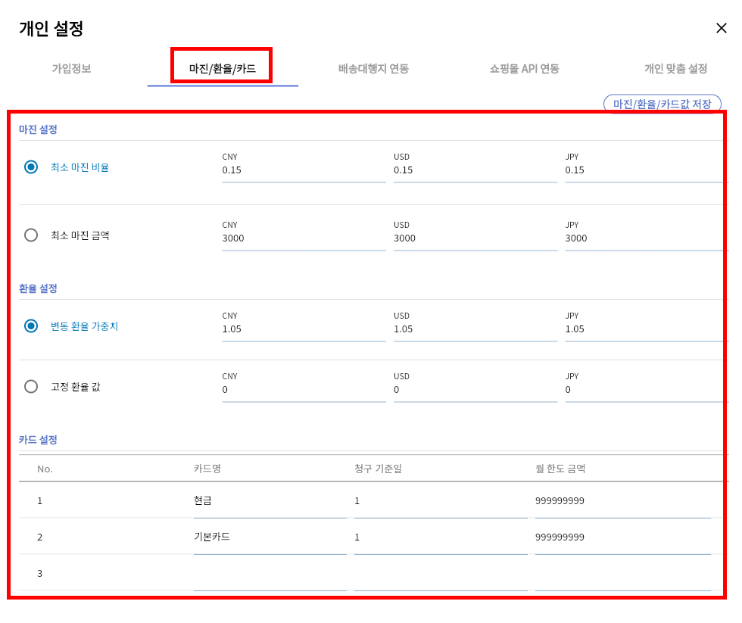
세팅 ① 마진 / 환율 / 카드
이 화면과 동일하게 세팅하면 됩니다.
핵심 포인트
최소 마진 비율: 0.15 (CNY/USD/JPY 동일)
마진 15% 이하 상품은 주문처리 때 한 번 더 체크 알림
변동 환율 가중치: 1.05
카드 설정: 현금/기본카드 등록 (청구 기준일·월 한도)
입력 후 [마진/환율/카드값 저장] 클릭

Slide 4
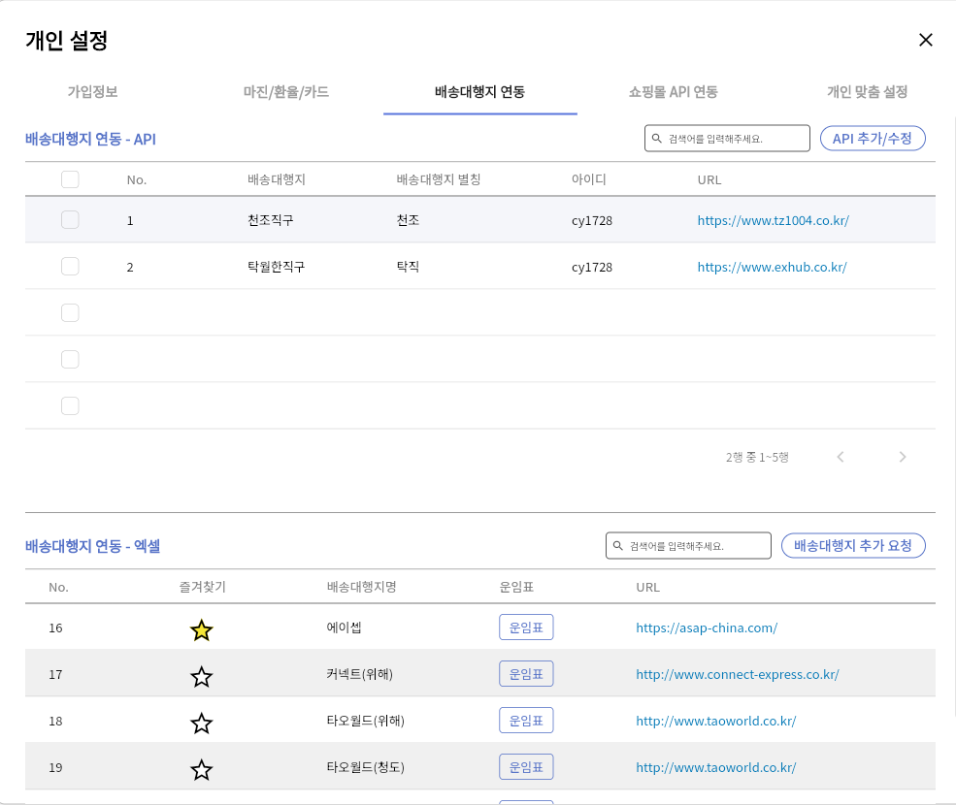
세팅 ② 배송대행지 연동
내가 쓰는 배대지를 연동해두면 주문처리가 편해집니다.
핵심 포인트
API 연동: 배대지 아이디/URL 등록 (예: 탁월한직구, 천조직구)
엑셀 연동: 목록에서 즐겨찾기 + 운임표 확인
없는 배대지는 [배송대행지 추가 요청] 가능

Slide 5
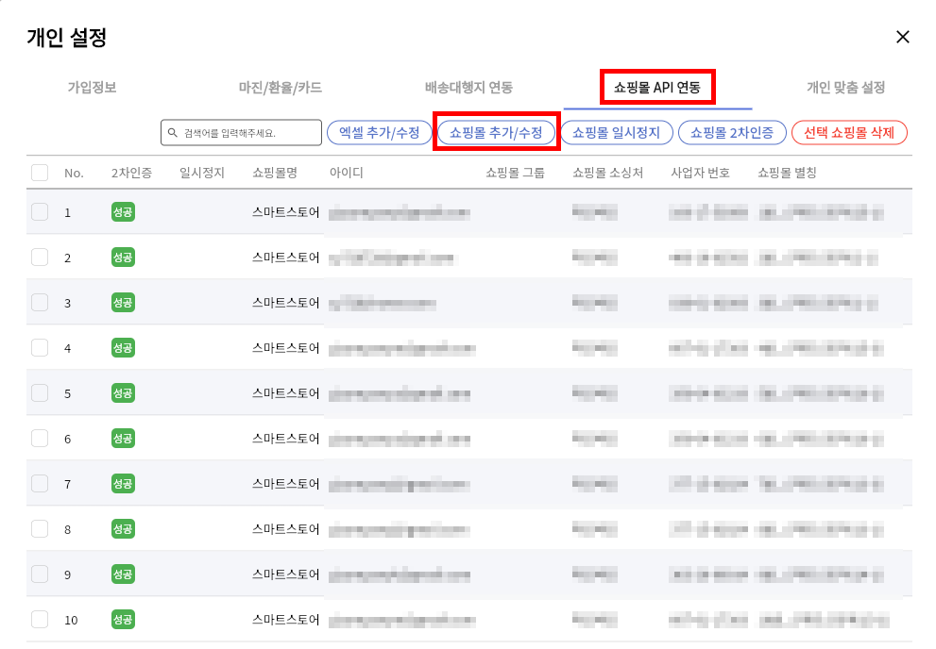
세팅 ③ 쇼핑몰 API 연동
운영 중인 국내 마켓을 전부 연동해둡니다.
핵심 포인트
[쇼핑몰 추가/수정] 버튼으로 마켓 등록
2차인증 성공 여부 리스트에서 바로 확인
쇼핑몰 그룹·별칭·사업자번호까지 한 화면 관리

Slide 6
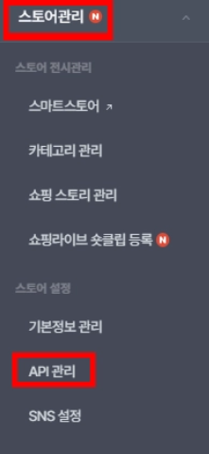
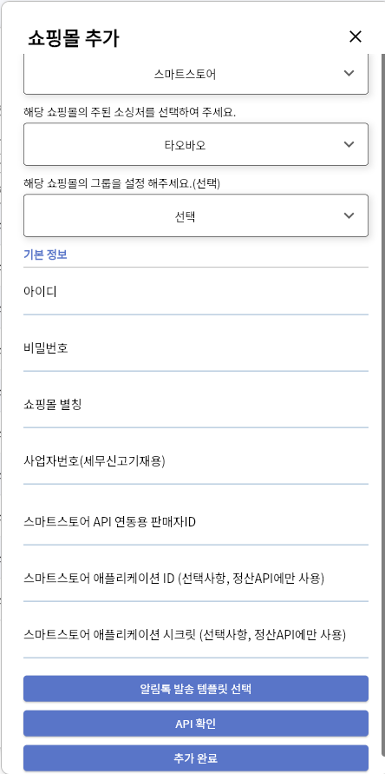
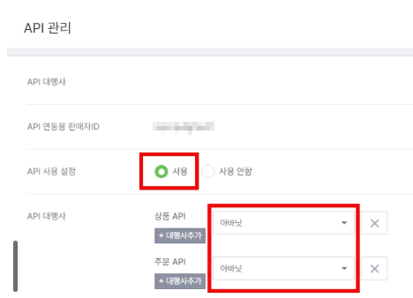
세팅 ③-1 쇼핑몰 추가 입력 항목
쇼핑몰 추가 팝업에서 정보를 모두 입력합니다.
핵심 포인트
쇼핑몰 종류: 스마트스토어 / 주 소싱처: 타오바오
아이디 · 비밀번호 · 쇼핑몰 별칭
사업자번호 (세무신고 기재용)
스마트스토어 API 연동용 판매자 ID
애플리케이션 ID/시크릿은 선택 (정산 API용)
[API 확인] → [추가 완료]

Slide 7
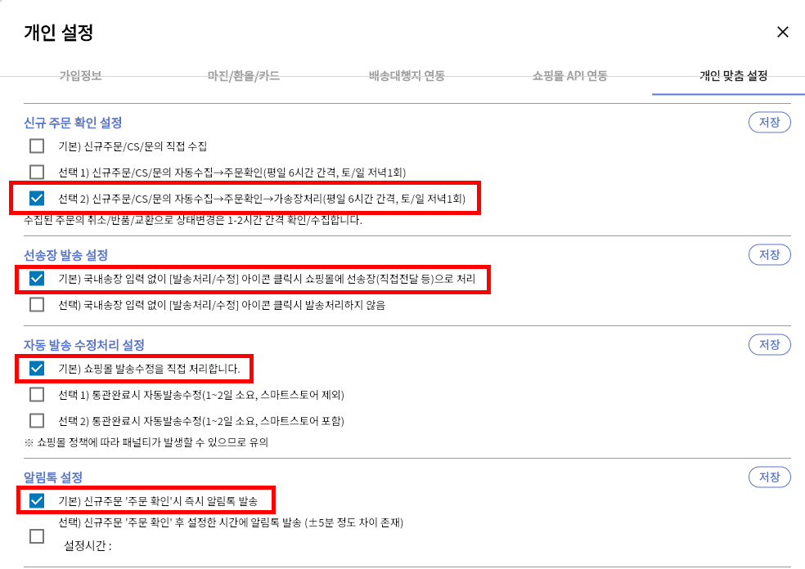
세팅 ④ 개인 맞춤 설정
개인 성향대로 세팅하면 됩니다.
예시 세팅 (용팀장 기준)
신규 주문 확인: 자동수집 → 주문확인 → 가송장처리 (평일 6시간 간격)
선송장 발송: 국내송장 입력 없이 아이콘 클릭 시 선송장 처리
자동 발송 수정처리: 쇼핑몰 발송수정 직접 처리
알림톡: 신규주문 '주문 확인' 시 즉시 발송

Slide 8
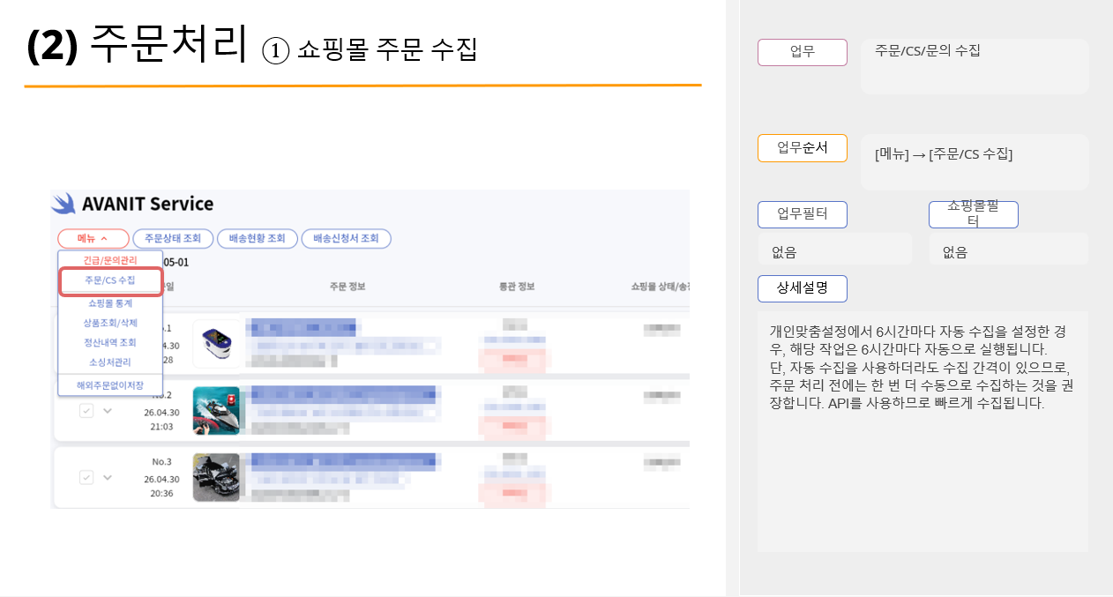
주문처리 ① 쇼핑몰 주문 수집
메뉴 → [주문/CS 수집] — 연동된 쇼핑몰의 신규주문을 수집합니다.
핵심 포인트
자동 수집(6시간 간격)을 켜놨어도, 주문 처리 전 수동 수집 1회 권장
API 방식이라 수집 속도가 빠름
수집된 주문의 취소/반품/교환 상태 변경은 1~2시간 간격 확인

Slide 9
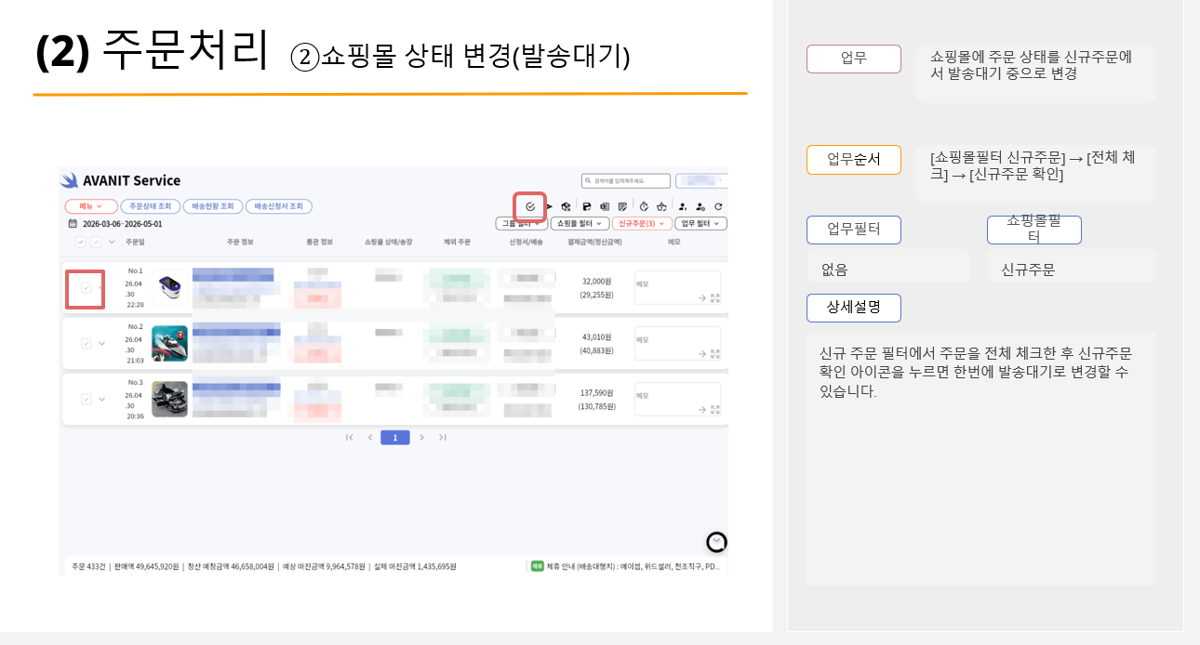
주문처리 ② 발송대기 처리
신규주문 → 발송대기(주문확인)로 일괄 변경
핵심 포인트
쇼핑몰 필터 [신규주문] 선택
전체 체크
[신규주문 확인] 아이콘 클릭 → 한번에 발송대기로 변경

Slide 10
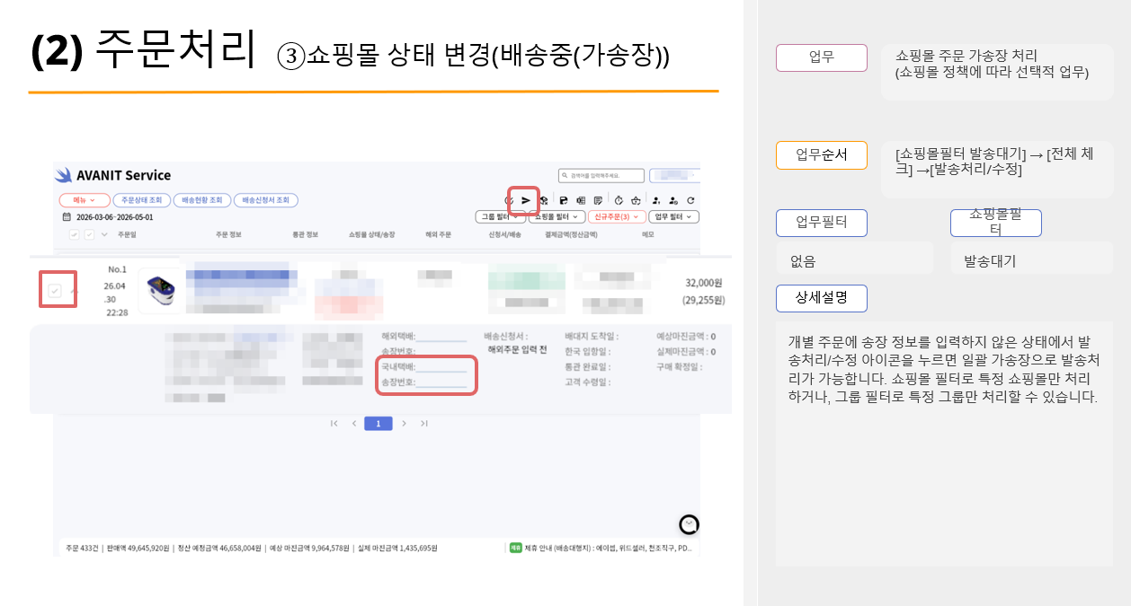
주문처리 ③ 가송장 처리 (배송중)
발송대기 → 배송중(가송장)으로 일괄 변경
핵심 포인트
쇼핑몰 필터 [발송대기] → 전체 체크 → [발송처리/수정] 아이콘
송장 미입력 상태에서 누르면 일괄 가송장으로 발송처리
쇼핑몰 필터/그룹 필터로 특정 마켓만 선택 처리도 가능
쇼핑몰 정책에 따라 선택적으로 사용

Slide 11
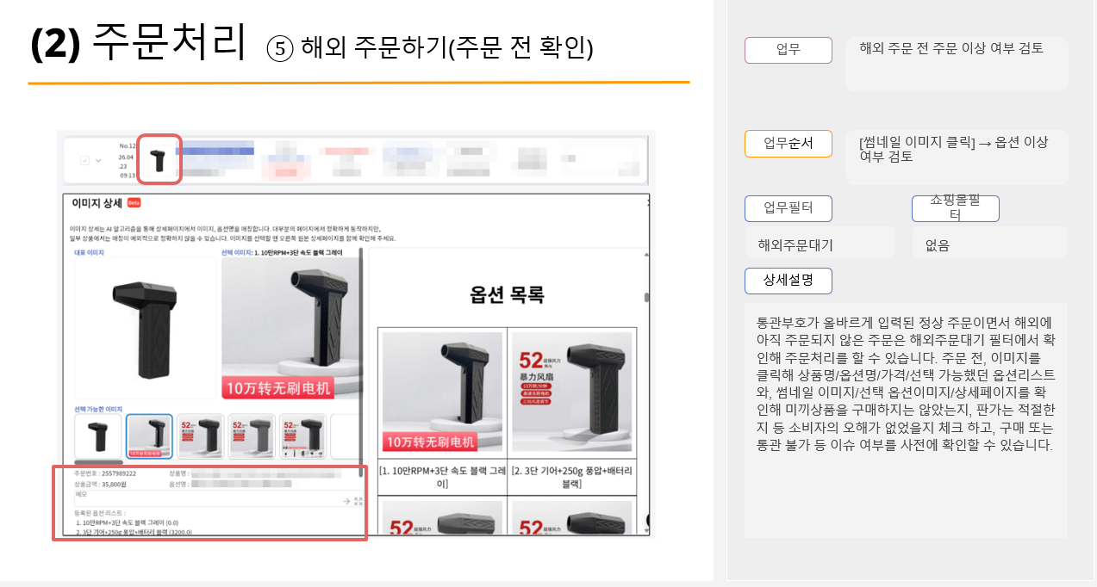
주문처리 ④ 해외 주문 전 확인
썸네일 클릭 → 주문 이상 여부를 먼저 검토합니다.
핵심 포인트
좌: 내 상품 대표이미지 + 선택 옵션이미지
우: 전체 상세페이지
하단: 주문번호 · 상품명 · 상품금액 · 옵션명 · 등록된 옵션리스트
미끼상품 구매 방지 · 판가 적절성 · 통관 불가 이슈를 주문 전에 체크

Slide 12
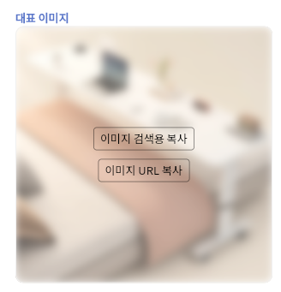
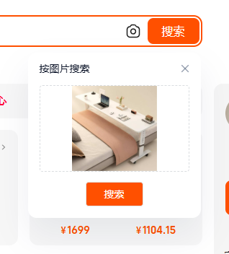
주문처리 ⑤ 타오바오에서 원가 상품 찾기
이미지 검색으로 같은 상품을 찾아 옵션 판매 여부를 확인합니다.
② 타오바오 검색창 카메라 아이콘 클릭
① 대표 이미지에 마우스 오버
→ [이미지 검색용 복사]
③ 붙여넣기 → 이미지로 검색
💡 검색 결과에서 저렴하고 구매건수 많은 상품 우선으로 클릭 → 해당 옵션을 실제로 판매하는지 확인 후 주문

Slide 13
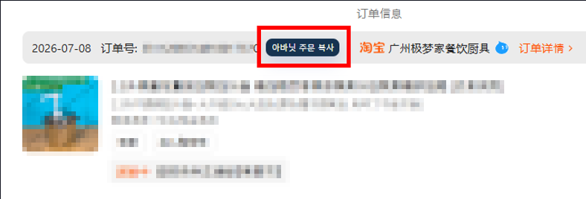
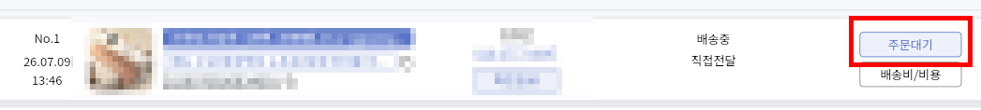
주문처리 ⑥ 타오바오 주문 → 아바닛으로 복사
맞는 옵션으로 주문한 뒤, 주문정보를 아바닛으로 가져옵니다.
① 타오바오 [내 주문내역] → 해당 주문의 [아바닛 주문 복사] 클릭
② 아바닛으로 돌아와서 해당 주문건의 [주문대기] 클릭

Slide 14
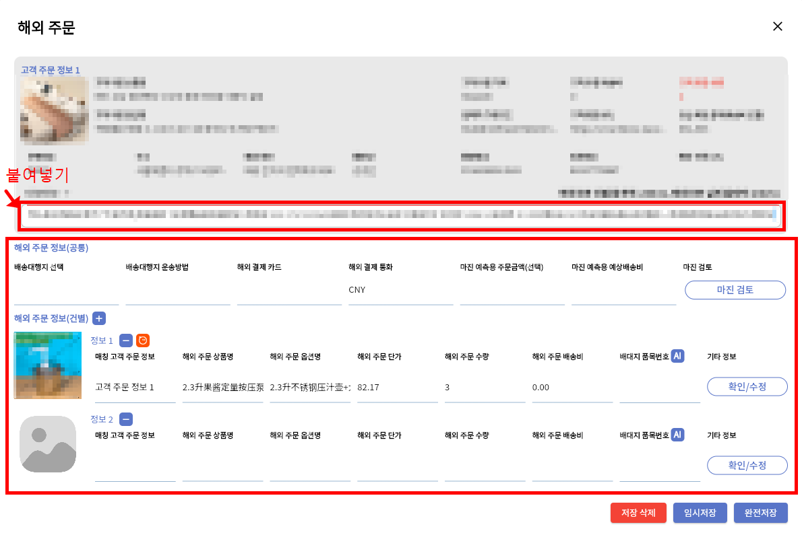
주문처리 ⑦ 해외 주문 정보 입력
복사한 주문을 붙여넣으면 기본 정보가 자동으로 채워집니다.
핵심 포인트
붙여넣기 → 건별 정보(상품명/옵션명/단가/수량/배송비) 자동 입력
공통 정보(배송대행지/운송방법/결제카드/통화)는 직접 선택
마진 예측용 주문금액·예상배송비 입력 가능

Slide 15
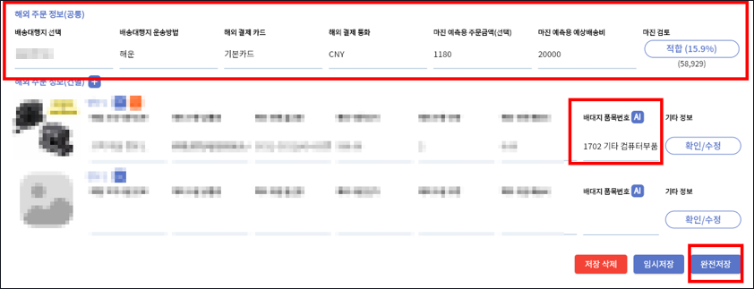
주문처리 ⑧ HS코드 입력 + 마진검토 + 저장
배대지 품목번호까지 넣고 마진 확인 후 완전저장합니다.
핵심 포인트
배대지 품목번호(HS CODE): AI 추천값 참고해 적당한 품목 입력 (예: 기타 컴퓨터부품)
[마진 검토] 클릭 → "적합 (15.9%)"처럼 실제 마진율 자동 계산
15% 이하면 경고 — 판가/원가 다시 확인
문제 없으면 [완전저장]

Slide 16
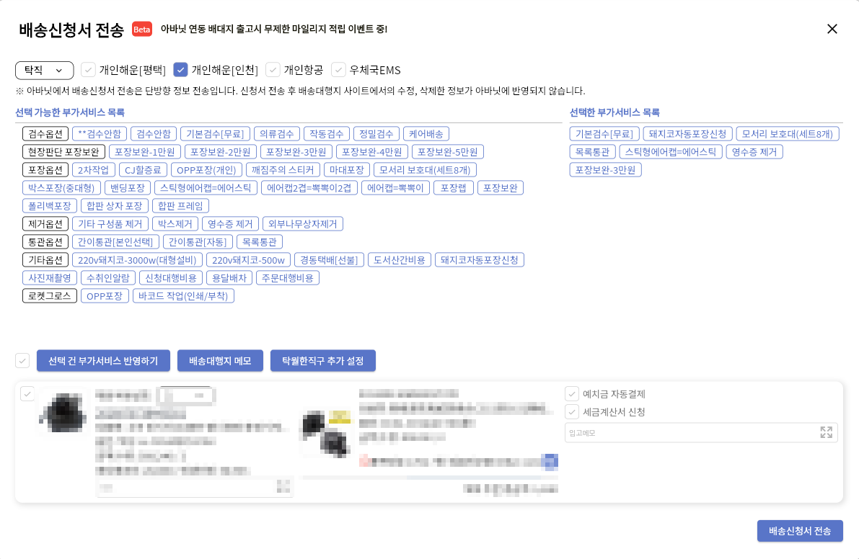
주문처리 ⑨ 배송신청서 전송
저장완료 상태가 되면 [배송신청서 전송]을 누릅니다.
전송 순서
① 배대지·배송방법 선택 (개인해운 평택/인천 등)
② 부가서비스 확인 후 원하는 항목 체크 (검수·포장보완·통관옵션 등)
③ 예치금 자동결제 / 세금계산서 신청 체크
④ [배송신청서 전송] → "성공 1건/실패 0건" 확인

Slide 17
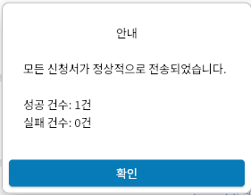
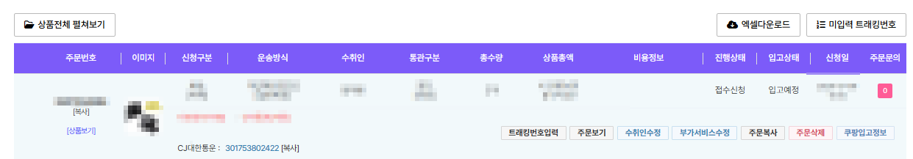
배대지에서 정상 접수 확인
전송 후 배대지 사이트에서 접수신청·입고예정 상태와 트래킹번호까지 확인됩니다.
전송 성공 안내
배대지 주문목록 — 정상 접수 + 트래킹번호(CJ대한통운) 확인

Slide 18
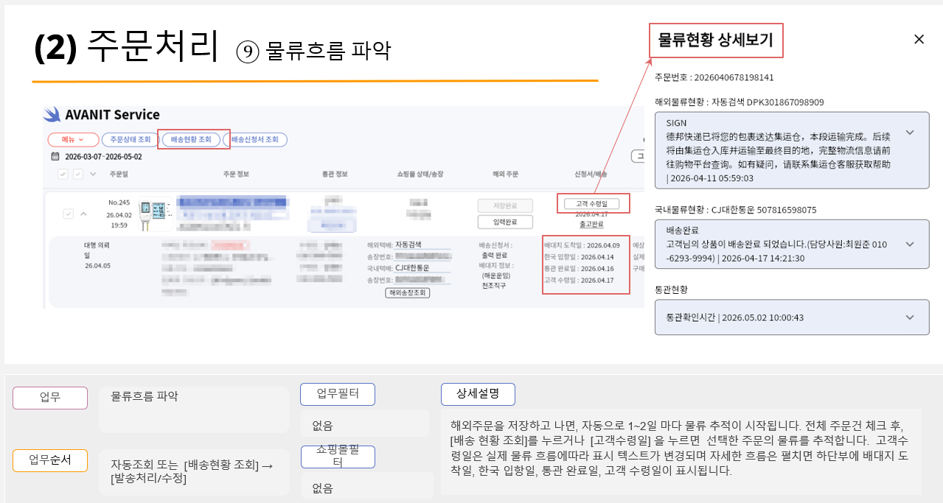
주문처리 ⑩ 물류흐름 자동 추적
해외택배·국내택배·통관 상태를 아바닛이 자동으로 업데이트합니다.
핵심 포인트
해외주문 저장 후 1~2일마다 자동 물류 추적
[배송현황 조회] 또는 [고객수령일] 클릭 → 물류현황 상세보기
해외물류현황(중국 현지) + 국내물류현황(CJ 등) + 통관현황 한 화면
배대지 도착일 · 한국 입항일 · 통관 완료일 · 고객 수령일 자동 표시

Slide 19
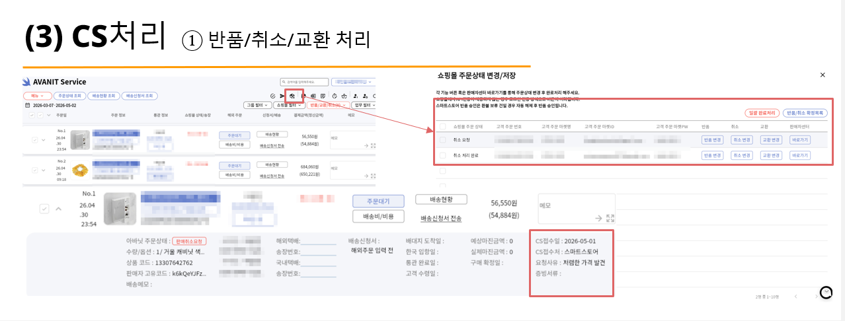
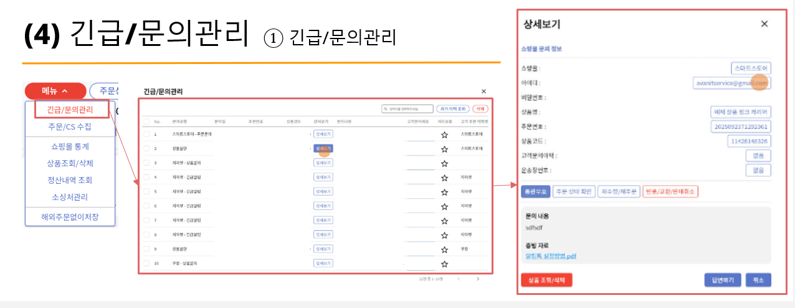
CS처리 — 반품·취소·교환 + 문의관리까지
연동된 전체 마켓의 CS를 아바닛 한 곳에서 처리합니다.
반품/취소/교환 — 건별 상태변경 버튼 + CS접수 사유·증빙 자동 기록
긴급/문의관리 — 전체 마켓 문의 통합, 원클릭 처리 + 답변
💡 통관부호 요청도 아바닛이 1차·2차 자동문자 발송 — 회신 없을 때만 수동으로 보내면 됩니다.

Slide 20
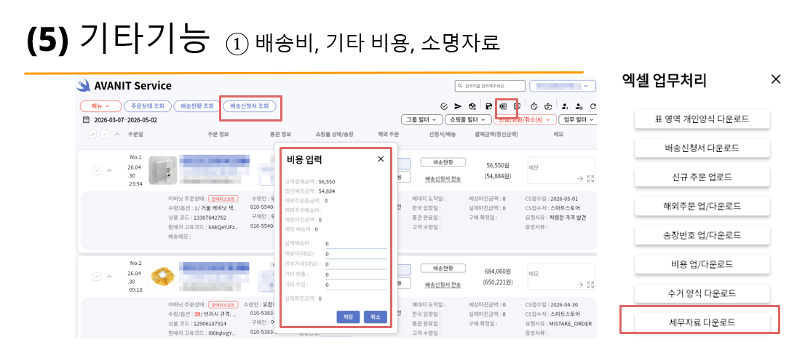
비용 입력 + 세무자료 다운로드
해외배송비·추가 비용을 입력해두면 세무자료 엑셀로 한번에 뽑힙니다.
포인트
[배송비/비용] 버튼 → 실제배송비·관부가세·기타 지출/수입 입력
[세무자료 다운로드] → 입력한 비용이 전부 반영된 엑셀
배송신청서·신규주문·송장번호 등도 엑셀 업/다운로드 지원
🎁 아바닛 가입 시 추천인 코드 "YONG" 입력 → 요금제 결제금액의 10% 마일리지 적립

